Slide 1



Het opzetten en evalueren van verbetertrajecten in de zorg
voor studenten hbo-v
Implementatie van zorgvernieuwingen in de praktijk
Hogeschool Rotterdam,
Kenniscentrum Zorginnovatie
Versie januari 2012
Notes:
Deze PowerPointpresentatie behoort bij de gelijknamige lesmodule (Groenewoud & de Lange 2012) die is ontwikkeld in het kader van het Zorg-voor-Beter-II project “Implementatie van richtlijnen, handleidingen en protocollen rond Eten & Drinken in de praktijk van verpleeg-, verzorgingshuizen en thuiszorg en in de opleidingen tot verpleegkundige en verzorgende” (ZonMw dossiernummer: 330020032).

Slide 2
LES 1: VOORBEREIDING IMPLEMENTATIE

Slide 3
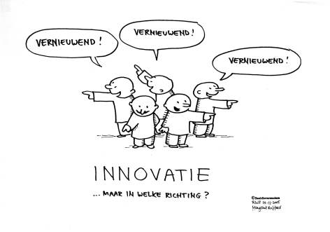
dia 1-1

Slide 4

Innovatie
dia 1-2
vernieuwing of verandering (van bewezen waarde)
die leidt tot
verbetering
Voorbeelden:
richtlijn, werkwijze, techniek, instrument, best practice
Notes:
4
4

Slide 5
Waarom met innovaties aan de slag?
dia 1-3
handelen volgens best beschikbare evidence
verbetering kwaliteit van zorg
in de zorg veel routinematige handelingen waarvan effectiviteit niet duidelijk is (zinloze rituelen)
Notes:
5
5

Slide 6
Implementeren (1)
dia 1-4
Invoeren van een verandering
met ‘bewezen waarde’ die tot
een verbetering leidt.
Notes:
6

Slide 7
Implementeren (2)
dia 1-5
Een procesmatige en planmatige invoering van vernieuwingen en/of veranderingen (van bewezen waarde)
met als doel dat deze een structurele plaats krijgen in:
het (beroepsmatig) handelen,
het functioneren van organisatie(s), of
de structuur van de gezondheidszorg’
[definitie ZonMw]
Notes:
7
Grol & Wensing (2011), p.32
7

Slide 8
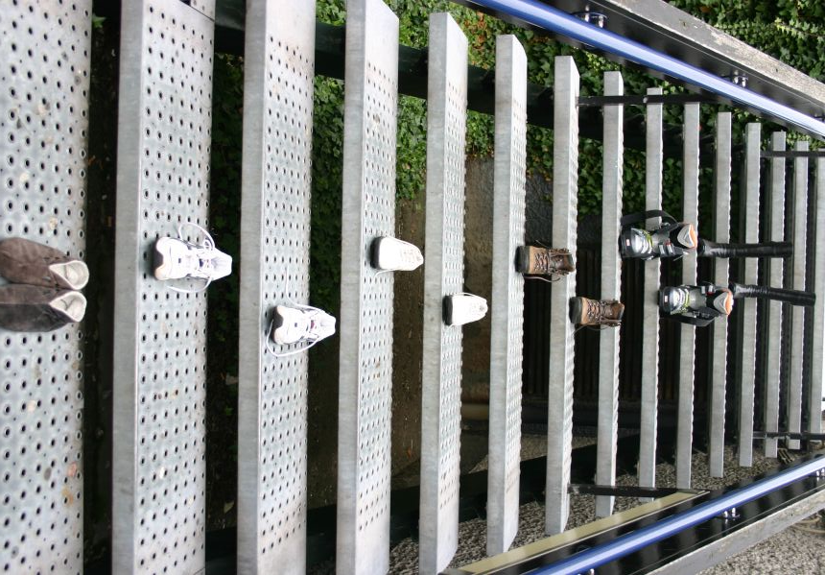
Stapsgewijs!
dia 1-6
Wat is het doel, wat wil je bereiken?
Wie kan mij daarbij helpen?
Hoe is de huidige zorg, wijkt die af van elders of van de richtlijnen?
Wie moet er in de verbetering worden betrokken?
Wat zijn kernboodschappen en aanbevelingen?
Naar welke concrete eindpunten wordt gestreefd?
Is de informatie over de verbetering geschikt voor de doelgroep(en)?
Wat zijn de knelpunten ten aanzien van invoering?
Wat zijn de mogelijke geschikte interventies en maatregelen?
Is er voldoende ondersteuning voor de verandering?
Wat kost de verandering en is dat de moeite waard?
HEEFT HET GEWERKT?
Notes:
8
Grol & Wensing (2011), box 3.16, p.107-8.

Slide 9
dia 1-7
Nieuwe wetenschappelijke informatie, systematic reviews, richtlijnen, protocollen
Gesignaleerde problemen in de zorg, best practices voor verbetering van de zorg
Planning en organisatie
team
context voor verandering
betrekken doelgroep
betrekken leiders en sleutelfiguren
tijdpad en verantwoordelijkheden
middelen
1. Ontwikkeling voorstel voor verandering
aanpassen voorstel voor verandering
2. Analyse feitelijke zorg, concrete doelen voor verbetering
opnieuw meten van zorg, doelen bijstellen
3. Probleemanalyse, doelgroep en setting
aanvullende probleemanalyses
4. Ontwikkeling en selectie van interventies/strategieën
selectie nieuwe strategieën
5. Ontwikkeling, testen en uitvoering van implementatieplan
aanpassen van plan
6. Integratie in routines
scheppen van voorwaarden
7. (Continue) evaluatie en (indien nodig) bijstelling van plan
doelen niet bereikt, terugval
Notes:
Model van Grol & Wensing (2011), p.86 → het nieuwste model bestaat uit zeven stappen; toegevoegd is de 6e stap ‘Integratie in routines’.

Slide 10
In kaart brengen feitelijke zorg
dia 1-8
Aan de hand van de volgende vragen:
Hoe is de huidige zorg?
In hoeverre wijkt de zorg af van elders? Of van de gewenste situatie?
Wat kan beter?

Slide 11

Formuleren doelen
dia 1-9
SMART

Slide 12
SMART doelen
dia 1-10
SMART is specifiek, meetbaar, acceptabel, realistisch en tijdgebonden.
Geef antwoord op de volgende vragen:
wat willen we bereiken?
wie zijn erbij betrokken?
waar gaan we het doen?
wanneer gebeurt het?
welke delen van de doelstelling zijn essentieel?
waarom willen we dit doel bereiken?
Specifiek?

Slide 13
dia 1-11
SMART doelen: voorbeelden
Reductie van het aantal onnodige bloedkweken met 20% binnen 12 maanden
(uit: Goossens e.a. 2011)
Binnen drie maanden is de helft van alle cliënten > 65 jaar gescreend op ondervoeding met behulp van de SNAQ
Notes:
13
13

Slide 14
Lessen uit implementatie- projecten (1)
dia 1-12
systematische aanpak; goede planning
competente coördinator; enthousiast team
actieve en continue betrokkenheid leiding
voldoende budget en ondersteuning
begin klein; overzichtelijke projecten
implementatie kost tijd; realistische planning
Notes:
14

Slide 15
Lessen uit implementatie-projecten (2)
dia 1-13
betrek doelgroep in alle fasen van proces
continue monitoring; handel op basis van objectieve informatie
vaak combinatie van strategieën: creativiteit
bouw nieuwe werkwijzen in, in bestaande of verbeterde zorgprocessen
Notes:
15

Slide 16
Aanbevelingen (1)
dia 1-14
❶ Aansluiten bij wat mensen beweegt om zo enthousiasme op de werkvloer te houden.
  probleemeigenaar
  eigen handelen centraal stellen
❷ Duidelijke visie in woord en daad neerzetten.
❸ Geen dichtgetimmerde producten afleveren; voorkom ‘not-invented-here’ syndrome.
Notes:
16
Voorbeeld(en)?

Slide 17
Aanbevelingen (2)
dia 1-15
❹ Aandacht voor de omgeving middels een contextanalyse waardoor er tegemoet gekomen wordt aan de vraag:
Waarom werkt het op de ene afdeling wel en op de andere niet?
❺ Aandacht voor het klimaat van het team.
  hoe innovatiegericht is team?
  wat zijn doelen van het team?
Notes:
17
Voorbeeld(en)?

Slide 18
Boodschap
dia 1-16
“Er bestaat een serieus, meestal onderschat probleem op het gebied van toepassen van (wetenschappelijke) inzichten en best practices in de patiëntenzorg.”
“Ontwikkeling van methodieken, richtlijnen of voorstellen voor verandering en verbetering van de patiëntenzorg zonder goed opgezette en voorbereide activiteiten en programma’s om die te implementeren is een verspilling van tijd, geld en energie.”
Prof.dr Richard Grol,
Congres Kennis Beter Delen 2006
Notes:
18

Slide 19

Piano stairs
dia 1-17
Notes:
19

Slide 20
LES 2: WERKEN MET INDICATOREN

Slide 21
Doel presentatie
dia 2-1
WAAROM
WAT
HOE
monitoren met indicatoren?
Notes:
21

Slide 22

Doel indicatoren
dia 2-2
WAAROM
Indicatoren zijn een hulpmiddel bij het inzichtelijk maken van kwaliteit van zorg
Notes:
22

Slide 23
Definitie indicator
dia 2-3
WAT
“Een indicator is een meetbaar element van de zorg dat een aanwijzing geeft over de geleverde kwaliteit van zorg”.
Colsen en Casparie (1995)
Notes:
23

Slide 24
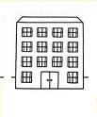


Typen indicatoren
dia 2-4
Structuurindicatoren
niveau van de organisatie
→ randvoorwaarden, beschikbare hulpmiddelen
Procesindicatoren
niveau van de professional
→ feitelijke uitvoering/ handelingen (de geleverde zorg)
Uitkomstindicatoren
niveau van de cliënt
→ resultaat (morbiditeit, mortaliteit, patiënttevredenheid)

Slide 25
Voorbeelden indicatoren
dia 2-5
opname van voedings- en vochtlijsten in bewonersdossiers
aanwezigheid op de afdeling van een protocol ten aanzien van het voedingsbeleid
percentage cliënten met risico op ondervoeding bij wie dagelijks de voedingslijst wordt bijgehouden
percentage cliënten met risico op ondervoeding
percentage cliënten die (onbedoeld) gewichtsverlies hebben

Slide 26
teller/ noemer
dia 2-6
HOE
 | Omschrijving | Voorbeeld
Teller | Wat je wilt weten | Aantal bewoners met een voedings- en vochtlijst die volledig en correct is bijgehouden
Noemer | De totale groep waarbij je meet | Totaal aantal bewoners met een voedings- en vochtlijst
Notes:
26

Slide 27
Rekenvoorbeelden indicatorbreuk
dia 2-7
2 van het totale aantal van 25 cliënten hebben decubitus
teller = aantal cliënten met decubitus
noemer = totaal aantal cliënten
T = 2 = 0,08 x 100% = 8%
N = 25
19 van de 20 cliënten met risico op decubitus krijgen wisselligging
teller = aantal cliënten met wisselligging
noemer = totaal aantal risicocliënten
T = 19 = 0,95 x 100% = 95%
N = 20
Notes:
27

Slide 28
Meetplan
dia 2-8
Wat zal worden gemeten?
Door wie?
Wanneer en hoe vaak?
Met welke bronnen?
Wie verwerkt de metingen?
Hoe moet de rapportage eruit zien?
Naar wie gaat de rapportage?
Wie neemt actie op de rapportage?
Bron: Have P ten. (2004). Handleiding Indicatoren voor verbeterprojecten. Utrecht: Kwaliteitsinstituut voor de Gezondheidszorg CBO.
Notes:
28

Slide 29
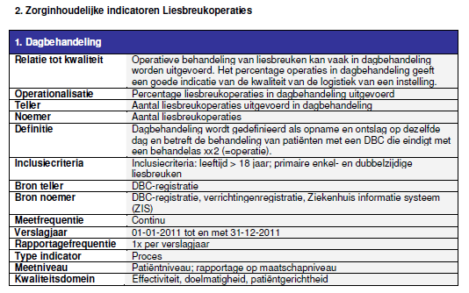
dia 2-9

Slide 30
dia 2-10
Nulmeting
Geeft kwaliteit zorg weer vóór aanvang van het verbetertraject.
meet de gekozen indicator(en)
maak een meet- of ”turf”formulier
betrek collega’s bij deze meting!!
Notes:
30
30

Slide 31
dia 2-11
Notes:
Bron: http://www.zzpclientagenda.nl/Draaiboek/Fase%202%20Analyse/6.Stappenplan%20Uitvoeren%20nulmeting.xls (31 januari 2012)

Slide 32
LES 3: CONTEXTANALYSE

Slide 33


een onmisbare stap…
… die veel te vaak wordt overgeslagen
dia 3-1
Contextanalyse
Notes:
33

Slide 34
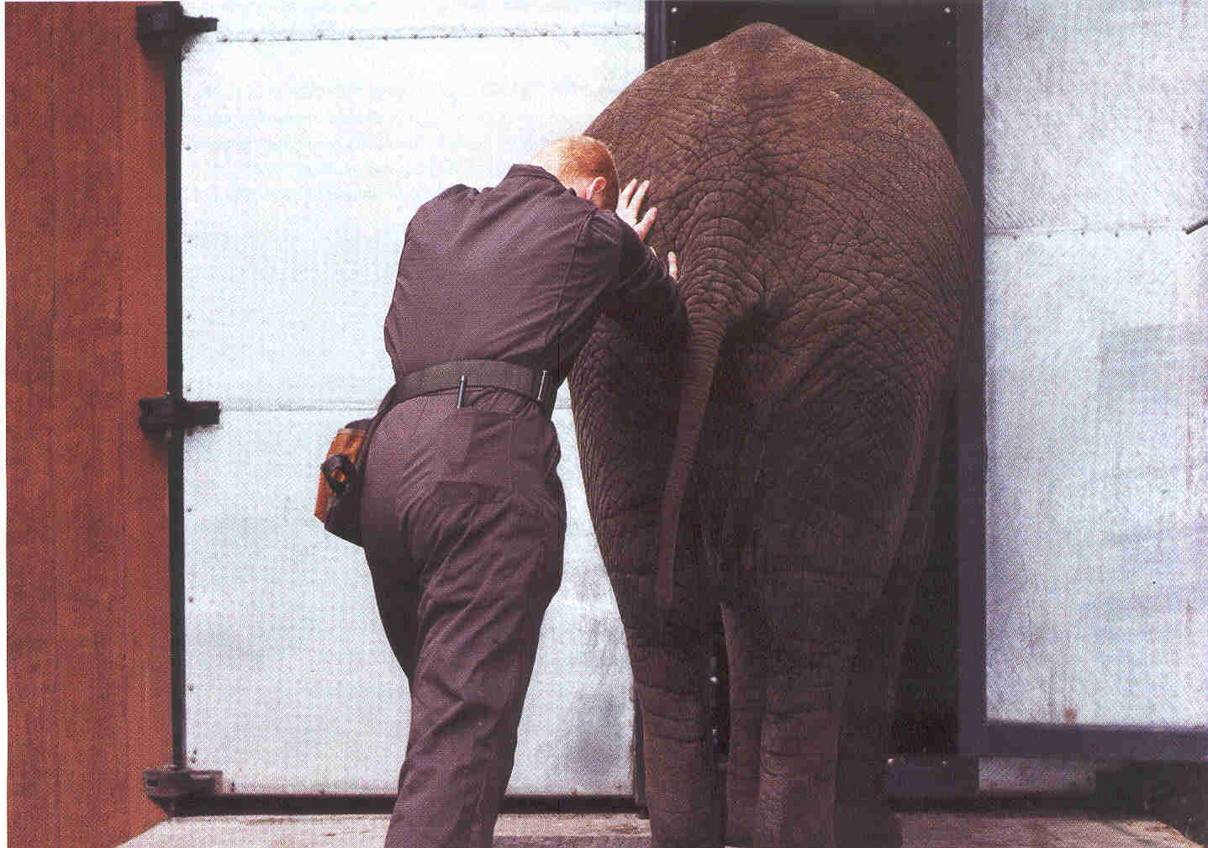
dia 3-2
Notes:
34

Slide 35
Contextanalyse
dia 3-3
Wat?
In kaart brengen beïnvloedende factoren:
  belemmerende factoren
  bevorderende factoren
Doel?
Goede implementatie-diagnose…
… op grond waarvan verantwoorde keuze implementatiestrategie
Beïnvloedende factoren
Implementatie-diagnose
Implementatie-strategieën
Notes:
35

Slide 36
Onderdelen ‘diagnostische analyse’
dia 3-4
Welke partijen zijn erbij betrokken en welke belangen en doelen hebben zij?
Welke specifieke factoren beïnvloeden het (mogelijke) veranderingsproces?
Welke kenmerken heeft de doelgroep, welke subgroepen kunnen worden onderscheiden en in welke fase van verandering zitten deze?
Notes:
De beïnvloedende factoren zijn de factoren die het verloop van een implementatieproces beïnvloeden.
Een groot aantal factoren zowel belemmerend als bevorderend spelen een rol bij het proces van verandering. Ze kunnen de werking van een implementatieproces versterken of verzwakken.
Inzicht in deze factoren is van essentieel belang om precies te weten welke implementatiestrategieën moeten worden gekozen.
Dat betekent dat je eerst de huidige stand van zaken moet inventariseren.
36

Slide 37
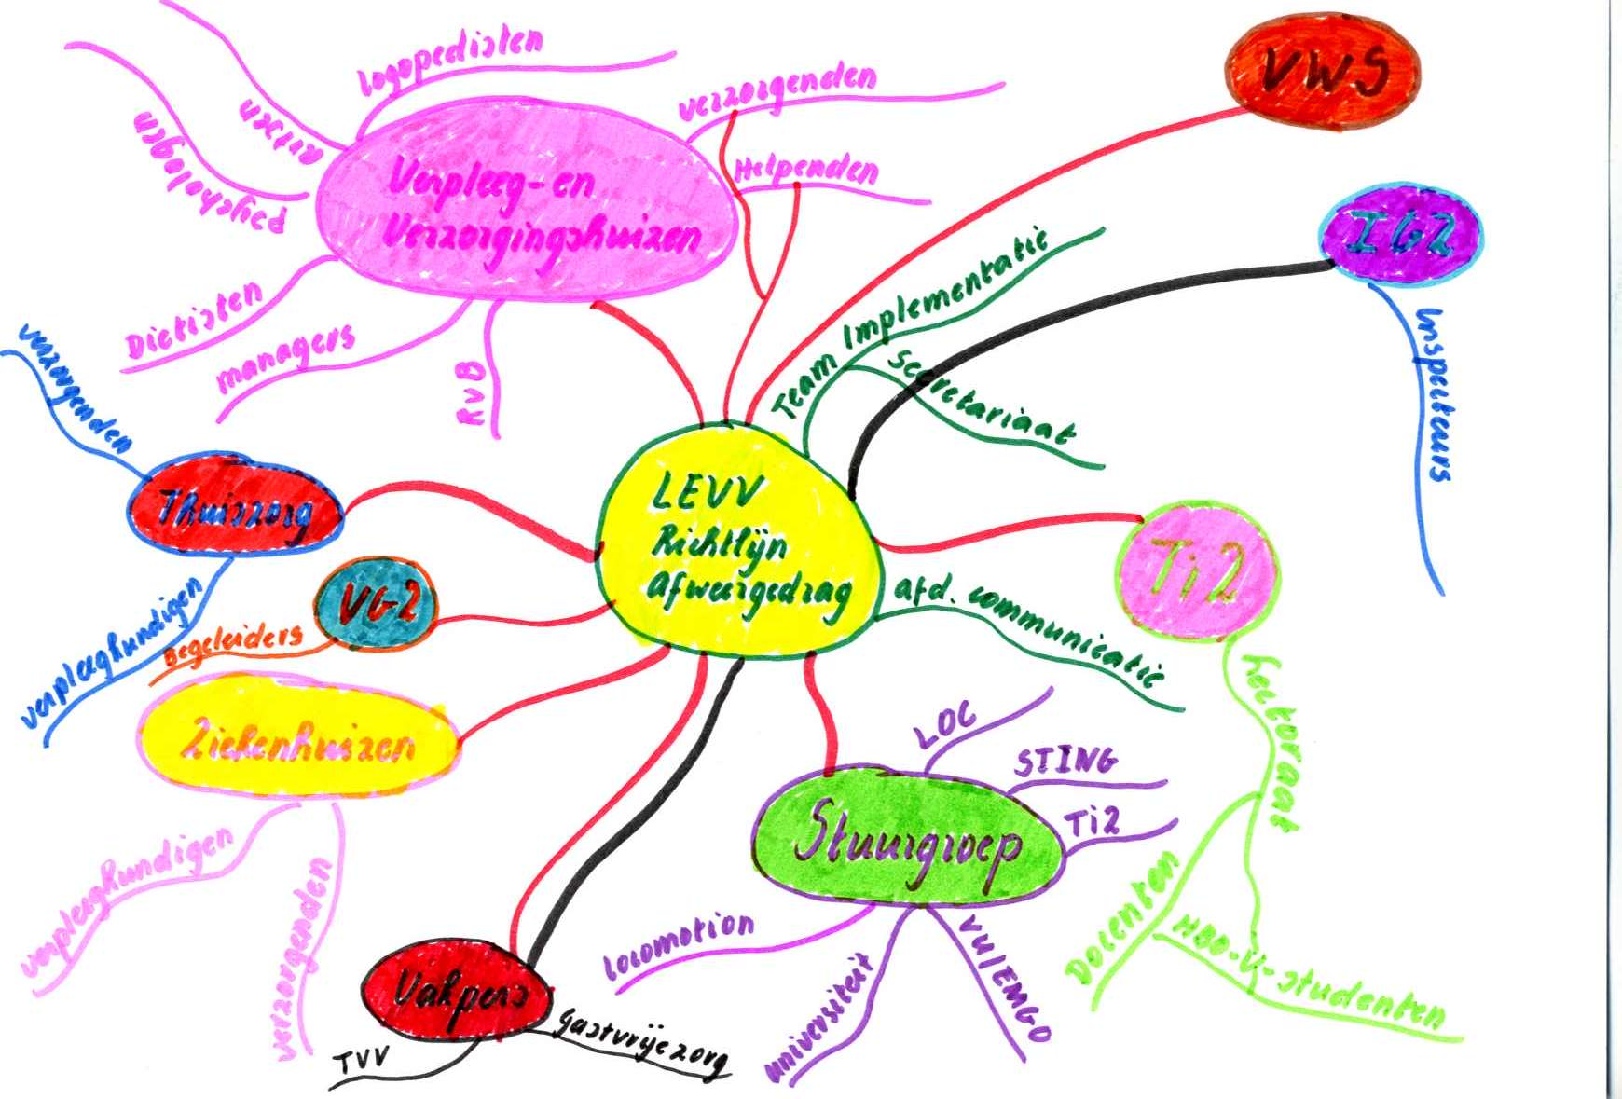
Ad A. Sociale kaart
dia 3-5
Notes:
37
Breng alle mogelijke partijen en betrokkenen in kaart die met je implementatietraject te maken hebben.
Zie opdracht mindmapping implementatie

Slide 38
Ad B. Beïnvloedende factoren
dia 3-6
Domein | Subdomeinen
Individuele factoren | Zorgverleners: cognitieve factoren (kennis en vaardigheden) motivationele factoren (zie ook Grol & Wensing 2011; box 8.2) gedragsmatige factoren, routines Patiënten: percepties en wensen
Sociale factoren | Patiëntenzorgteams (teamfunctioneren, teamklimaat) Professionele netwerken
Organisatorische factoren | Organisatiestructuren en werkprocessen Organisatiecultuur Beschikbare middelen
Maatschappelijke factoren | Professionalisering Financiële prikkels Wet- en regelgeving

Slide 39
+ kenmerken zorgvernieuwing zelf (bijv. praktische bruikbaarheid en voordeel voor de gebruiker)
dia 3-7
Kenmerk | Eisen succesvolle implementatie
passendheid | Past bij de bestaande normen en waarden ten aanzien van goede zorg.
complexiteit | Is goed te begrijpen, de invoering is haalbaar en niet al te moeilijk.
probeerbaarheid | Er is op beperkte schaal mee te experimenteren voordat tot echte invoering wordt overgegaan.
zichtbaarheid | Resultaten zijn goed zichtbaar, ook voor anderen.
voordeel | Levert meer voordelen op dan de bestaande werkwijze.
Notes:
Grol & Wensing (2011), p.144-146.

Slide 40
Hoe komen we achter die beïnvloedende factoren?
dia 3-8
Voorkeur:
  interviews met collega’s
  (bij kleinschalige projecten eerder ‘gesprekken’ dan ‘interviews’)
      individueel
      groepsinterviews (o.a. brainstormen)
  (directe) observatie
  Minder geschikt voor kleinschalige projecten:
  schriftelijke enquête
  analyse routinematig verzamelde gegevens
Notes:
40

Slide 41
Interviews - voorbeeldvragen
dia 3-9
Aspect | Vragen
Aansluiting van de verandering bij de bestaande werkzaamheden | In hoeverre kan de interventie worden uitgevoerd binnen de dagelijkse routine? En hoe?
Achtergrond | Wie wil de verandering? En om welke redenen? Waar op de afdeling/binnen de instelling is de verandering het meest noodzakelijk? En waarom?
Motivatie | In hoeverre moet en wil je betrokken zijn bij de implementatie? Wie is volgens jou eindverantwoordelijk voor het uitvoeren van de interventie?
Ervaren steun van het hoger management | In hoeverre is er draagvlak vanuit het hoger management (managers, directeuren, leden van de Raad van Bestuur)?

Slide 42

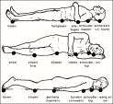
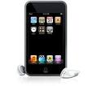
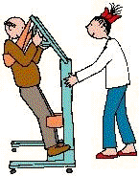

Succesvolle en minder succesvolle innovaties
dia 3-10
Senseo-apparaat
iPod
decubitus
wassen
zonder
water
tillift
Notes:
42

Slide 43
Succesvolle innovaties (vervolg)
dia 3-11
heldere en aantrekkelijke vormgeving
positieve invloed op adoptie doelgroep
  betere zorg patiënten
  betere kwaliteit van leven
  goedkopere zorg
  vermindering werkdruk
  voorkomen van fouten
mogelijkheid om aan te passen aan eigen situatie (voorkom ‘not-invented-here’ syndrome)
Notes:
43

Slide 44
Ad C. Doelgroepen analyseren
dia 3-12
Fasen veranderingsproces (zie ook Grol & Wensing 2011, tabel 8.3)
STAP 1
ORIËNTATIE
STAP 2
INZICHT
STAP 3
ACCEPTATIE
STAP 4
VERANDERING
STAP 5
BEHOUD
Notes:
44

Slide 45
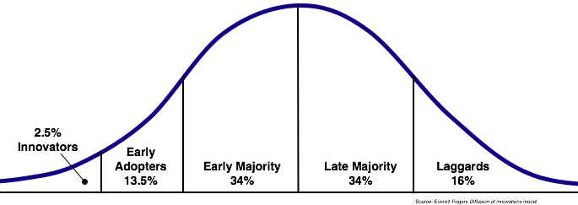
dia 3-13
Notes:
45

Slide 46
Presentatie van beïnvloedende factoren in een tabel
dia 3-14
 | Belemmerend | Bevorderend
Innovatie
Zorgverlener
Cliënt
Team
Organisatie
Notes:
46

Slide 47
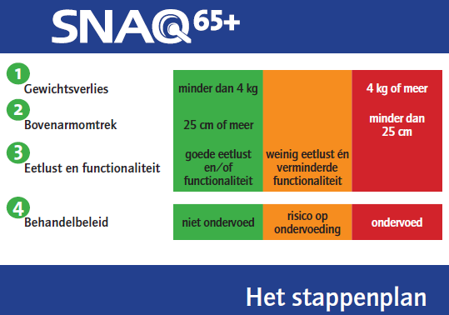
Invoering
SNAQ in verpleeghuis en thuiszorg
dia 3-15

Slide 48
Voorbeeld contextanalyse o.b.v. interviews met verpleegkundigen/teamleiders
dia 3-16
Niveau | Belemmerend | Bevorderend
(attitude t.a.v.) innovatie | extra handeling | procedure ziet er makkelijk uit afname kost weinig tijd
zorgverlener | niet bekend met SNAQ ziet screening als verplichting | levert graag goede zorg
cliënt | zou kunnen weigeren | preventie van complicaties
team | geen duidelijke leider | open onderlinge communicatie
organisatie | geen financiering | structureel overleg (feedback)
Notes:
Oorspronkelijke opsomming (o.b.v. Plas M, Wensing M. 2006 Begrippenkader voor implementatiestrategieën en beinvloedende factoren bij implementatie in de gezondheidszorg. Nijmegen UMC St Radboud afdeling Kwaliteit van Zorg (WOK)):
Innovatie
Zorgverlener
Team
Patiënt/bewoner
Organisatie
Aandachtsvelder
48

Slide 49

Hulpmiddelen
dia 3-17
Matrix voor het maken van een contextanalyse
Matrix doelgroepen analyseren
Checklist vernieuwing doorlichten

Slide 50
Implementatiediagnose
dia 3-18
IMPLEMEN-TATIE-DIAGNOSE
CONTEXT-ANALYSE
PROBLEEM-ANALYSE
+
→
BELEMMERENDE EN BEVORDERENDE FACTOREN
BELANGRIJKSTE FACTOREN; OORZAKEN
de geanalyseerde problemen tezamen

Slide 51
Probleemanalyse
dia 3-19
uit contextanalyse belangrijkste problemen halen
bespreken met betrokkenen: herkenning? wat vinden zij?
hoe die problemen oplossen?
↓
afhankelijk van de oorzaken van de problemen uit de contextanalyse

Slide 52
Probleemanalyse: conform PES
dia 3-20
Probleem = belemmerende factor
Etiologie = oorzaak
Symptoom = gevolg van het probleem

Slide 53
Voorbeeld PES
dia 3-21
Probleem:
kennis- en vaardigheidstekort op het gebied van ondervoeding
Etiologie:
- belang van een voedingslijst is onvoldoende bekend
- weinig aandacht goede voeding binnen opleiding
- weinig aandacht voor het goed meten en wegen van gewicht op de afdeling
- weinig aandacht voor slikproblemen van bewoners
Symptoom:
volgens de nulmeting wordt er geen voedingslijst bijgehouden bij bewoners

Slide 54
LES 4: VAN IMPLEMENTATIEDIAGNOSE NAAR -PLAN

Slide 55
Na implementatiediagnose
dia 4-1
Zo nodig kortetermijndoelen bijstellen…
Selectie implementatiestrategie
welke factoren hebben de meeste invloed op het gewenste resultaat?
op welke factoren kan ik invloed uitoefenen?
welke neveneffecten zijn er te verwachten? (+ en -)
wat zijn de kosten en baten?
zijn er morele of ethische bezwaren tegen de beïnvloeding van een bepaalde factor?
→ in principe gericht op factoren die je gemakkelijk en goedkoop kunt beïnvloeden en die veel effect hebben!
Notes:
Bron: Schuringa (2007), p.60-61.

Slide 56
Wat is de juiste implementatiestrategie?
dia 4-2
Mede afhankelijk van:
doelgroep, en
fase van doelgroep in veranderingsproces
Zie ook tabel 10.2 en tabel 10.3 uit Implementatie; effectieve verbetering van de patiëntenzorg (Grol & Wensing 2011)
Notes:
56

Slide 57
dia 4-3
Soorten strategieën
1
2
professional-/ zorgverlenergerichte interventies
patiëntgerichte interventies
educatieve strategieën; feedback en reminders; financiële interventies; organisatorische interventies
financiële interventies;
organisatorische interventies
3
4
structurele interventies
wettelijke maatregelen
Notes:
Grol & Wensing (2011), box 10.5, p.290.

Slide 58
Effectiviteit strategieën
dia 4-4
mix van activiteiten waarschijnlijk meest succesvol, maar simpele enkelvoudige strategieën kunnen ook succesvol zijn
reminders en feedback: gemiddeld 5% verbetering (maar ‘moderne’ educatieve strategieën hebben mogelijk meer effect)
effect van strategieën gericht op de patiënt niet aangetoond
Notes:
Grol & Wensing (2011), p.303, p.451.
58

Slide 59
Samengevat
dia 4-5
  Implementatieactiviteiten:
  - gericht op oorzaken belangrijkste problemen
  - afhankelijk van doelgroep
  - afhankelijk van fase doelgroep
  - mix meest succesvol

Slide 60
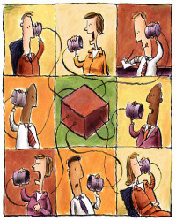
dia 4-6
COMMUNICATIEPLAN
Hoe maak ik een communicatieplan?

Slide 61
Stappen communicatieplan
dia 4-7
bepalen doelgroepen → welke doelgroepen in de organisatie wil je bereiken? (bijvoorbeeld: verzorgenden specifieke afdeling, teamleiders, artsen)
formuleren boodschap
formuleren doelstelling per doelgroep (gericht op kennis, attitude of gedrag)
bepalen middelenmix
bepalen benodigd budget
planning maken, eventueel in fasen
Notes:
61

Slide 62

Kernboodschap
dia 4-8
Wat is de belangrijkste boodschap die je de
doelgroepen wilt meegeven?
Geef in één pakkende zin aan wat je wilt bereiken c.q. overbrengen bij de doelgroepen (denk daarbij ook aan het beoogde eindresultaat).
Bijvoorbeeld:
De richtlijn verantwoorde vocht- en voedselvoorziening spaart levens.

Slide 63
Motto
dia 4-9
Zien eten, doet eten.
[verbetertraject Eten en drinken]
We slikken geen medicijnfouten.
[verbetertraject Medicatieveiligheid]
Niet neerleggen bij doorliggen.
[verbetertraject Decubitus]
We slikken geen medicijnfouten.
[verbetertraject Valpreventie]
Notes:
Zorg voor Beter / Vilans. (2007). Een communicatieplan maken. Utrecht: Zorg voor Beter / Vilans.

Slide 64
Doelstellingen communicatie
dia 4-10
Wat wil je bereiken bij de doelgroepen op het vlak van:
  Kennis → Wat moeten de doelgroepen weten?
  Houding → Hoe wil je dat ze tegenover de interventie staan?
  Gedrag → Wat wil je dat ze ook echt gaan doen?
Notes:
64

Slide 65
Voorbeeld communicatiedoelen Richtlijn ondervoeding
dia 4-11
Verzorgenden, teamleiders en artsen van de afdeling …….zijn op de hoogte van de richtlijn ondervoeding (kennis).
Zij zijn zich bewust van het belang voor de bewoner ervan (houding).
Zij passen de aanbevelingen van de richtlijn Ondervoeding toe in praktijk (gedrag).

Slide 66


Middelen
dia 4-12
Met welke communicatiemiddelen kan ik de boodschap overbrengen bij de verschillende doelgroepen?
Voorbeelden:
stickers, website, film
Notes:
66

Slide 67
Budget en ondersteuning
dia 4-13
Wie en wat heb ik aan budget nodig om de
communicatiemiddelen in te zetten of te
ontwikkelen?
Notes:
67

Slide 68
Communicatie = plannen
dia 4-14
Vertel de boodschap telkens weer via
verschillende middelen op hetzelfde moment
voor een optimaal effect!
Notes:
68

Slide 69
Voorbeeld communicatie-actieplan
dia 4-15
Doelgroep | Boodschap; doel | Middel | Moment | Wie | Opmerking
Medewerkers pilotafdeling | Informeren over opzet en doel van het verbeter-traject | Presentatie in teamoverleg | <datum> | Leiding-gevende | Informeren van leiding-gevende
Medewerkers pilotafdeling | Betrokkenheid vergroten bij verbeter-traject | Wedstrijd voor het bedenken van een motto | <periode> | <naam> | Uitslag wedstrijd kickoff-bijeenkomst
Bewoners en familie van de pilotafdeling | Informeren over verbeter-traject | Kickoff-bijeenkomst | <datum> | <namen> | Aankondigen op prikbord; uitnodiging aan bewoners en familie
Notes:
69

Slide 70
Hoe ben ik succesvol?
dia 4-16
Veranderingen in een organisatie worden alleen
gedragen wanneer bewustwording en begrip worden gekweekt.
Betrek medewerkers bij de innovatie (ambassadeurs)
maar ook de afdeling
communicatie in het
communicatietraject.

Slide 71

Tell me and I’ll forget, show me and I’ll see, involve me and I’ll understand
[Chinees gezegde]
dia 4-17
Notes:
71

Slide 72
LES 5: EVALUEREN

Slide 73
Monitoren implementatie
dia 5-1
Nulmeting
bij aanvang traject
Tussenmeting
halverwege traject
Eindmeting
aan het einde van het traject

Slide 74
Voorbeeld
Meetformulier voor procesindicator:
“bijhouden/invullen voedingslijst gedurende 14 dagen”
dia 5-2
Meetdag → | Dag start bijhouden/invullen voedingslijst |  |  |  | Laatste dag van bijhouden/invullen voedingslijst |  | Invullen als 1 t/m 5 ingevuld is.
Bewoner | 1. Voedingslijst in dossier? | 2. Bewoner en familie op de hoogte van start voedingslijst? | 3. Alle collega’s op de hoogte van start voedings-lijst? |  | 4. Voedings-lijst dagelijks ingevuld? | 5. Voedings-lijst volledig ingevuld? | Alle 5 interventies juist en volledig toegepast (m.a.w. 5x ‘ja’ ingevuld per bewoner?)
1
2
3
4
5
6
 |  |  |  |  |  |  | Totaal aantal ja’s: …..

Slide 75
Voorbeeld: lijndiagram
dia 5-3
Start interventie
Notes:
75

Slide 76
Logboek (procesevaluatie)
dia 5-4
→ registratie van gebeurtenissen tijdens het invoeren van de richtlijn (géén planning)
zodat je weet op welk moment wat gedaan is en de effecten daarvan
→ geeft mogelijkheid tot bijstelling

Slide 77
Voorbeeld van een logboek
dia 5-5
Doel (zo SMART mogelijk) | Uitgevoerde implementatieactiviteit (bijv. informeren collega’s via bijeenkomst | Resultaat | Waardoor verliep het goed? | Waar liep je tegenaan? Hoe heb je dit opgelost? Welke actie ga je nu ondernemen
Team motiveren voor het implementeren van de richtlijn en betrekken bij de voortgang van het project. | Tijdens teamoverleg de bijeenkomst van 1 maart teruggekoppeld aan het team, dank uitgesproken over medewerking aan verkeersbordenopdracht en informatie gegeven over de geplande activiteiten. | Team weet zich gewaardeerd voor hun medewerking en is gemotiveerd om mee te werken, hebben aangegeven behoefte te hebben aan een klinische les over Depressie. | Team stond open voor de informatie. De organisatie wil risicofactor Depressie (in het kader van Normen verantwoorde zorg) borgen en inbedden, dit geeft voor het team het belang en de actualiteit van het onderwerpt weer. | Een enkel teamlid blijft nog wel haar bedenkingen hebben en legt daarbij de nadruk op de werkdruk, d.m.v. een aantal praktische voorbeelden duidelijk proberen te maken dat het vaak in de kleine dingen zit. Dit had mogelijk effect.

Slide 78
Effectevaluatie
dia 5-6
Vraag: zijn de verbeterdoelen daadwerkelijk gehaald?
[hier niet aan de orde: was de gekozen implementatiestrategie effectief?]

Slide 79
Procesevaluatie
dia 5-7
beschrijving van de ‘implementatiestrategie zoals bedoeld’
beschrijving van de ‘implementatiestrategie zoals uitgevoerd’
beschrijving van de ervaringen van deelnemers
Zie ook box 22.2 (Grol & Wensing 2011)

Slide 80
Borging
dia 5-8
Voorkomen terugval naar oude situatie.
Aandachtspunten:
wat moet geborgd worden, hoe, door wie?
verbetering zichtbaar maken
resultaten, producten, benodigde vaardigheden en verandering in gedrag
aansluiting bij bestaande systemen en werkprocessen
commitment van het management
systematische monitoring
Notes:
Bekker JMA de, Eliens AM, Haan JH de, Schouten LTM & Wigboldus ME. (2010). Kwaliteitszorg en patiëntveiligheid. Dwingeloo: Kavanah.

